Slide 1
Canny edge Detector
Felipe Miranda

Slide 2
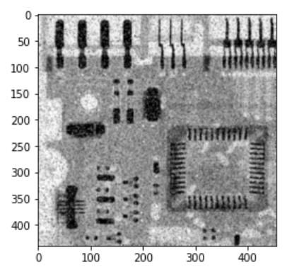
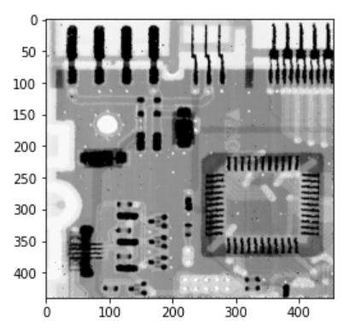
Filtros em PDI
Filtrar em PDI, é pegar uma imagem, processar ela de alguma forma, e retornar ela processada.
Input: Imagem → Output: Imagem

Slide 3
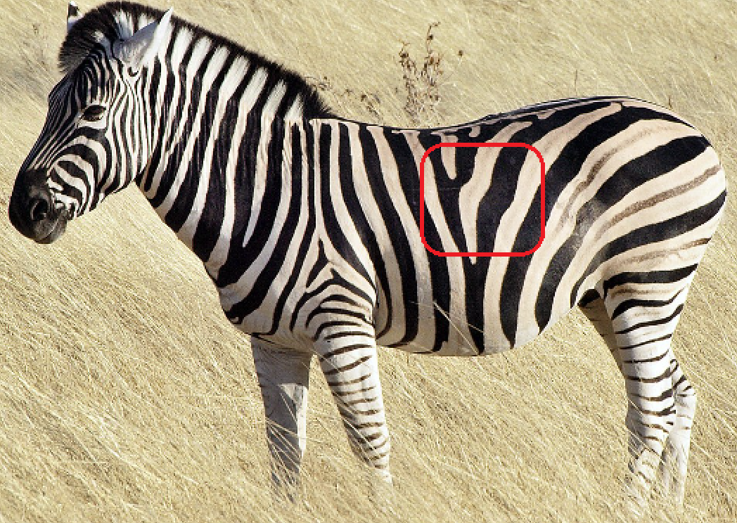
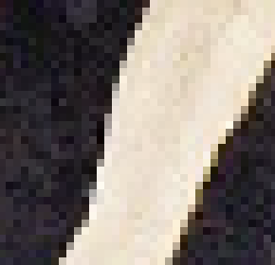
Detecção de bordas
Para detectar uma borda, procuramos por uma região da imagem onde há uma grande distinção de valores, de forma abrupta em suas intensidades (ou cores).
255
0
255

Slide 4
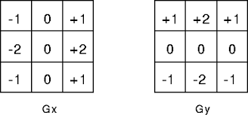
Detecção de bordas
Para detectar as bordas, fazemos uso de filtros

Slide 5
Detecção de bordas
Com o operador Sobel fazemos a seguintes etapas:
Imagem original em escala de cinza
Aplicamos um filtro gaussiano
Aplicamos os operadores de sobel
Calculamos a intensidade resultante

Slide 6
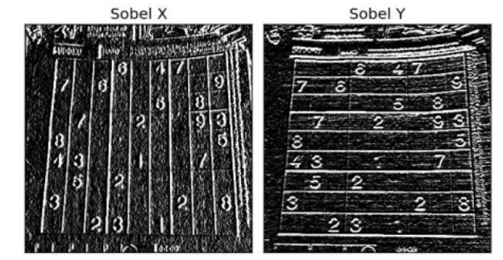
Detecção de bordas
Tendo os operadores Sobel em X e em Y, obtemos duas imagens:

Slide 7
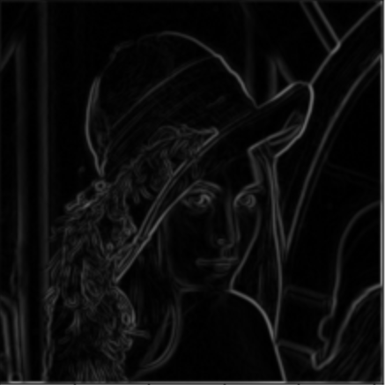
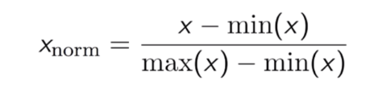

Detecção de bordas
Com as duas imagens, calculamos a intensidade resultante de X e Y, aplicamos a normalização e obtemos a imagem final.

Slide 8
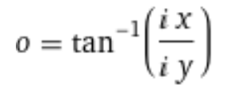
Canny Edge Detector
O Canny Edge detector, é basicamente, um Operador Sobel melhorado com novas etapas.
Output do Sobel → Input Canny Edge
O Canny Edge faz o uso da intensidade resultante do sobel, assim como a orientação da borda que podemos obter com:

Slide 9
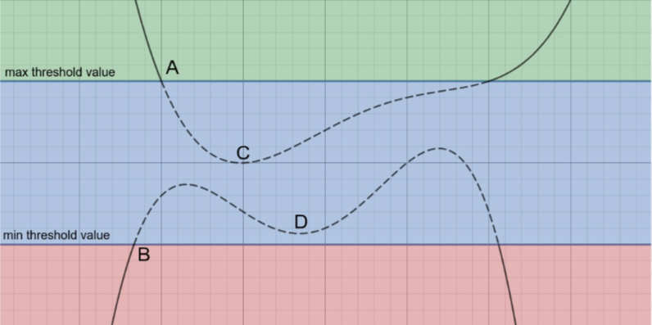
Canny Edge Detector
Canny Edge realiza uma busca local, em qual das bordas possui maior intensidade.
Com a orientação obtida do Sobel, o Canny refina as bordas.
Fazendo o uso de Limiares (Thresholds) o Canny filtra as bordas interessantes, e todas as bordas que forem aceitas pelo limiar, ou estiverem conectadas a bordas que foram aceitas, passarão para a imagem final.

Slide 10
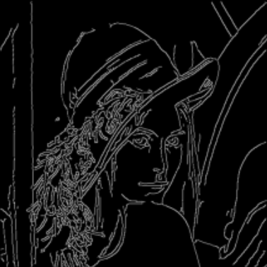
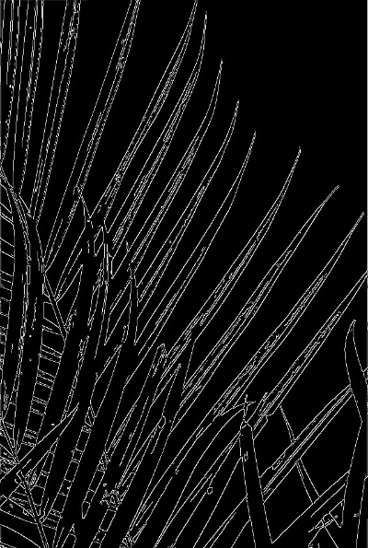
Resultado Canny Edge

Slide 11
Obrigado!

